Slide 1
次元数と計算コストを考慮した特徴量の計算方法の調査
情報工学科 中間発表 2021年7月21日
学籍番号：1821005 氏名：吉岡拓郎
指導教員：鷹野孝典

Slide 2
研究背景
Twitter や Instagramなどのソーシャルネットワーキングサービスの普及に伴い、我々のアクセスすることができる画像が急激に増加している。
そのような大量の画像を用いることで、画像認識の性能を向上させる研究が盛んに行われている。

Slide 3
関連研究

Slide 4
研究課題
画像認識において、特徴量がより高次元になるほど、認識性能が高くなる。
しかし、特徴量が高次元になると特徴量の算出コスト、認識処理の計算コストが大きく増加してしまい、解析が困難になってしまうといった課題がある。

Slide 5
研究動機
大量のデータがあふれる中、高次元のデータを認識性能を向上させつつも、計算コストを抑えることでより良い画像認識を行う。
画像検索システムを成り立たせるうえで、認識性能が正常に扱える有効な範囲はどこか。

Slide 6
研究目的
高次元の画像を使えば、認識性能は、向上する。しかし、計算コストなど、解析が困難になる。
そこで、画像認識の性能を向上させるために、画像認識に有効な特徴量とどれくらいの計算コストで処理できるのか調査していく。

Slide 7
本研究のアプローチ
画像認識の認識性能を高く保ちつつも、計算コストをできるだけ抑えられる方法を提案する。
ディープラーニングを用いて、次元数を落とす、又は、特徴選択をして特徴量を絞る。

Slide 8
提案方式
CNN
CNNを用いた特徴量抽出
SIFT
SIFTを用いた特徴量抽出

Slide 9
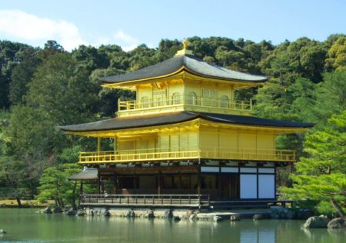
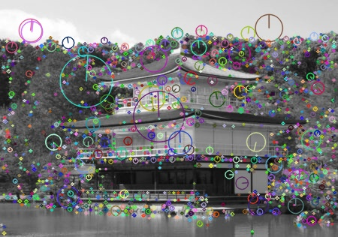
SIFT
Kinkakuji.jpg
Sift_kinkakuji.jpg

Slide 10
CNN
中間層を可視化してみました。
途中でエラーが出て今躓いています。

Slide 11
SIFT、どこが特徴ベクトルなのか、説明があるといい
SIFTは固定で(ヒストグラムのような形で出てくる）
SIFTを比較対象にして、ディープラーニングで検出される画像の方を次元数をいじる

Slide 12
今後のスケジュール
機械学習、深層学習について学ぶ

